Slide 1
6 专业与课程导引
史治国

Slide 2
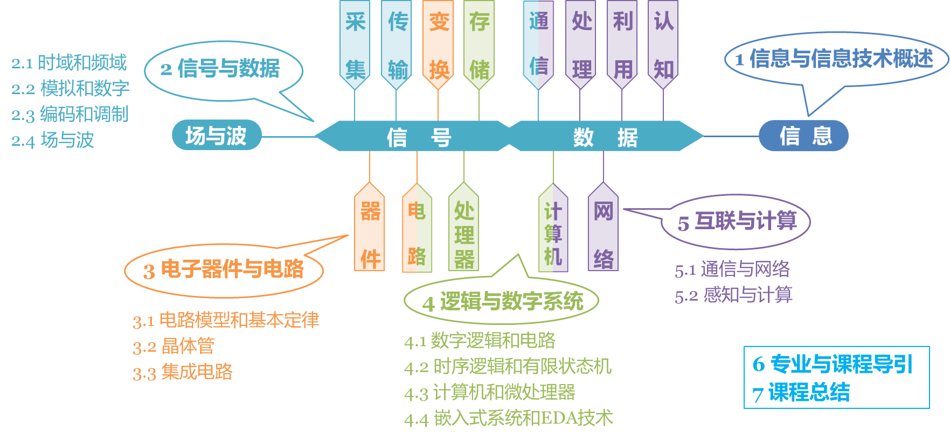
知识图谱

Slide 3
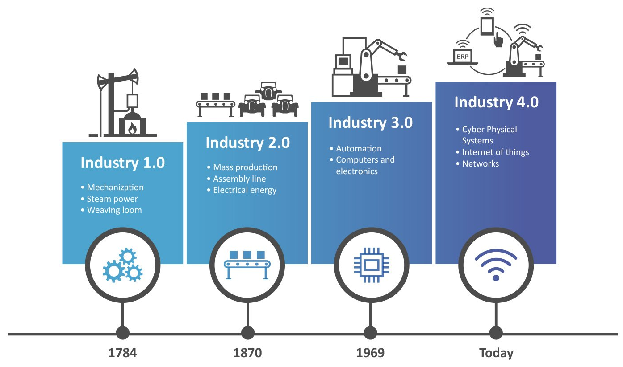
内容提要
学科与专业
课程体系
新科技革命和产业变革
新工科人才培养

Slide 4
学科、专业
按《学位授予和人才培养学科目录设置与管理办法》分为三级
国务院学位委员会、教育部，2009
学科门类
哲学、经济学、法学、教育学、文学、历史学、理学、工学、农学、医学、军事学、管理学、艺术学、交叉学科等14个门类
一级学科（本科教育中称为“专业类”）
学科门类和一级学科是国家进行学位授权审核与学科管理、学位授予单位开展学位授予与人才培养工作的基本依据。
二级学科（本科专业目录中为“专业”）
二级学科是学位授予单位实施人才培养的参考依据。

Slide 5
学位授予和人才培养学科目录（2011）
一级学科
二级学科
0803 光学工程
0804 仪器科学与技术
0808 电气工程
0809 电子科学与技术
0810 信息与通信工程
0811 控制科学与工程
0812 计算机科学与技术
0831 生物医学工程
0835 软件工程（2011年增设）
0839 网络空间安全 （2015年增设）
1401 集成电路科学与工程（2020年增设）
1402 国家安全学 （2020年增设）
080901 物理电子学
080902 电路与系统
080903 微电子学与固体电子学
080904 电磁场与微波技术
081001 通信与信息系统
081002 信号与信息处理
属交叉学科门类

Slide 6
专业学位
科学学位是指以科学研究为职业方向的学位。
专业学位是指以实践为方向的学位，毕业后研究生主要是从事特定职业领域的高层次技术与管理工作。为具有职业背景的学位，为培养特定职业高层次专门人才而设置。
46个专业学位类别：
金融、应用统计、税务、国际商务、保险、资产评估、审计、法律、社会工作、警务、教育、体育、汉语国际教育、应用心理、翻译、新闻与传播、出版、文物与博物馆、建筑学、城市规划、电子信息、机械、材料与化工、资源与环境、能源动力、土木水利、生物与医药、交通运输、农业、兽医、风景园林、林业、临床医学、口腔医学、公共卫生、护理、药学、中药学、中医、工商管理、公共管理、会计、旅游管理、图书情报、工程管理、艺术

Slide 7
电子信息 (0854) 类别下设领域
085401 新一代电子信息技术（含量子技术等）
085402 通信工程（含宽带网络、移动通信等）
085403 集成电路工程
085404 计算机技术
085405 软件工程
085406 控制工程
085407 仪器仪表工程
085408 光电信息工程
085409 生物医学工程
085410 人工智能
085411 大数据技术与工程
085412 网络与信息安全

Slide 8
教育部普通高校本科专业目录（2012）
0803 仪器类
080301 测控技术与仪器
0806 电气类
080601 电气工程及其自动化
0807 电子信息类
080701 电子信息工程
080702 电子科学与技术
080703 通信工程
080704 微电子科学与工程
080705 光电信息科学与工程
080706 信息工程
0808 自动化类
080801 自动化
0809 计算机类
080901 计算机科学与技术
080902 软件工程
080903 网络工程
080904K 信息安全
080905 物联网工程
080906 数字媒体技术
0826 生物医学工程类
082601 生物医学工程

Slide 9
浙江大学信息与电子工程学院、微纳电子学院学科专业
物理电子学
微电子学与固体电子学
电路与系统
信号与信息处理
电磁场与微波技术
通信与信息系统
研究生
科学学位
电子科学与技术
信息与通信工程
集成电路科学与工程
研究生
专业学位
新一代电子信息技术
通信工程
集成电路工程
本科专业
电子科学与技术
信息工程
微电子科学与工程

Slide 10
内容提要
学科与专业
课程体系
新科技革命和产业变革
新工科人才培养

Slide 11

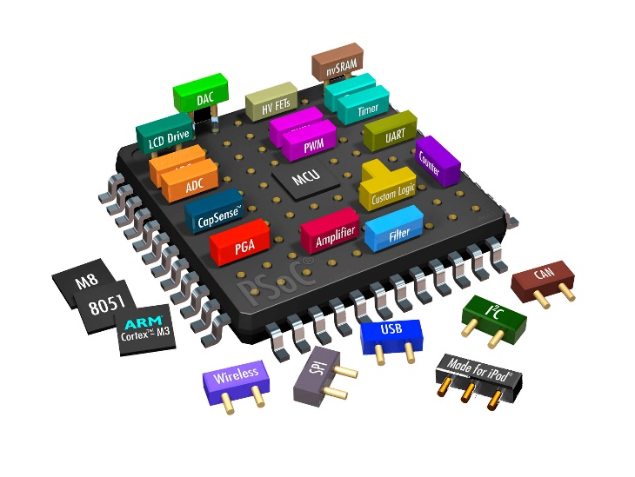
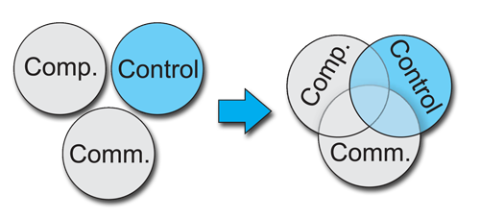
电子信息技术高度融合发展的时代
电子信息技术涉及知识面广，器件、系统与网络并举，硬件与软件并重。
系统集成融合在一块芯片内，器件、电路和系统的界限已模糊。
软件与硬件融合
电子信息技术应用日益广泛；
跨界融合发展趋势进一步显现；
开放合作、垂直融合的产业新格局正在形成。
通信、控制与计算融为一体，迎来智能化电子时代。

Slide 12


浙江大学信电学院本科专业定位
电子科学与技术
定位于国际通行的电子工程专业
Electronic Engineering (EE)
信息工程
定位于国际通行的电子与计算机工程专业
Electronic and Computer Engineering (ECE)
微电子科学与工程
针对我国集成电路产业对人才迫切需求而新增设的特色专业
Information
Electronics

Slide 13
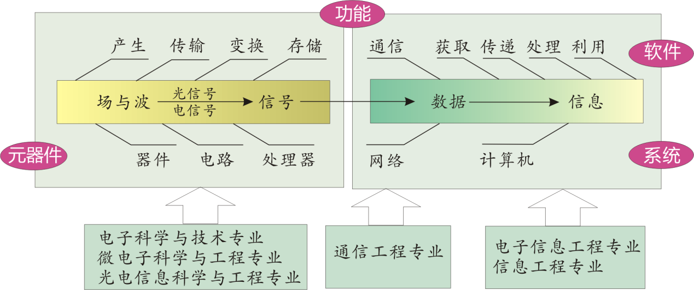
电子信息类本科专业
——教育部高等学校电子信息类专业教学指导委员会

Slide 14
学科方向课程群
电
磁
场
与
波
微
电
子
与
光
电
子
电
路
与
系
统
通
信
与
网
络
信
号
与
信
息
处
理
实验与实践

Slide 15
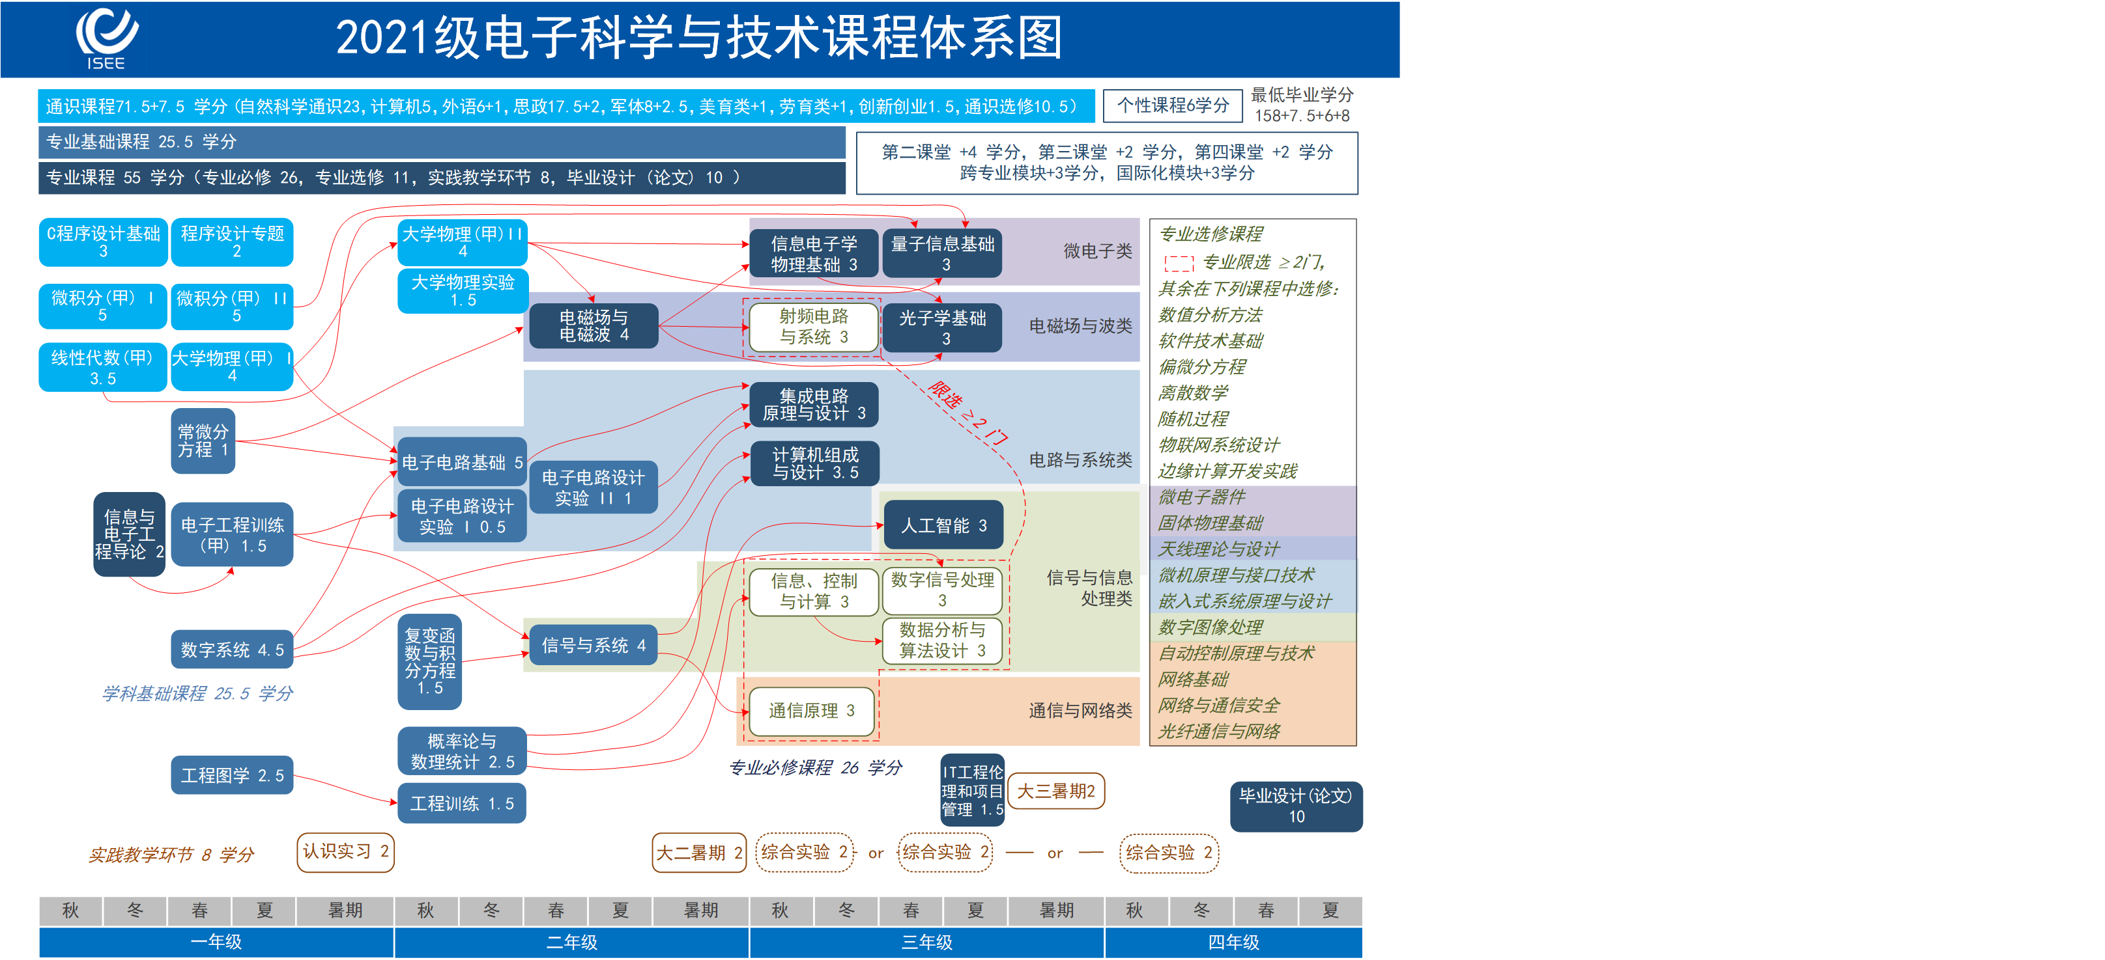
电子科学与技术

Slide 16
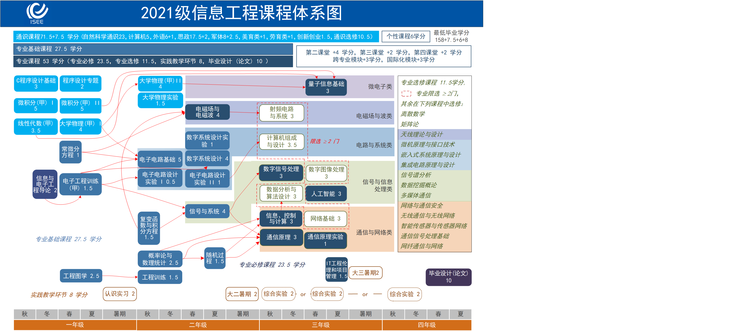
信息工程

Slide 17
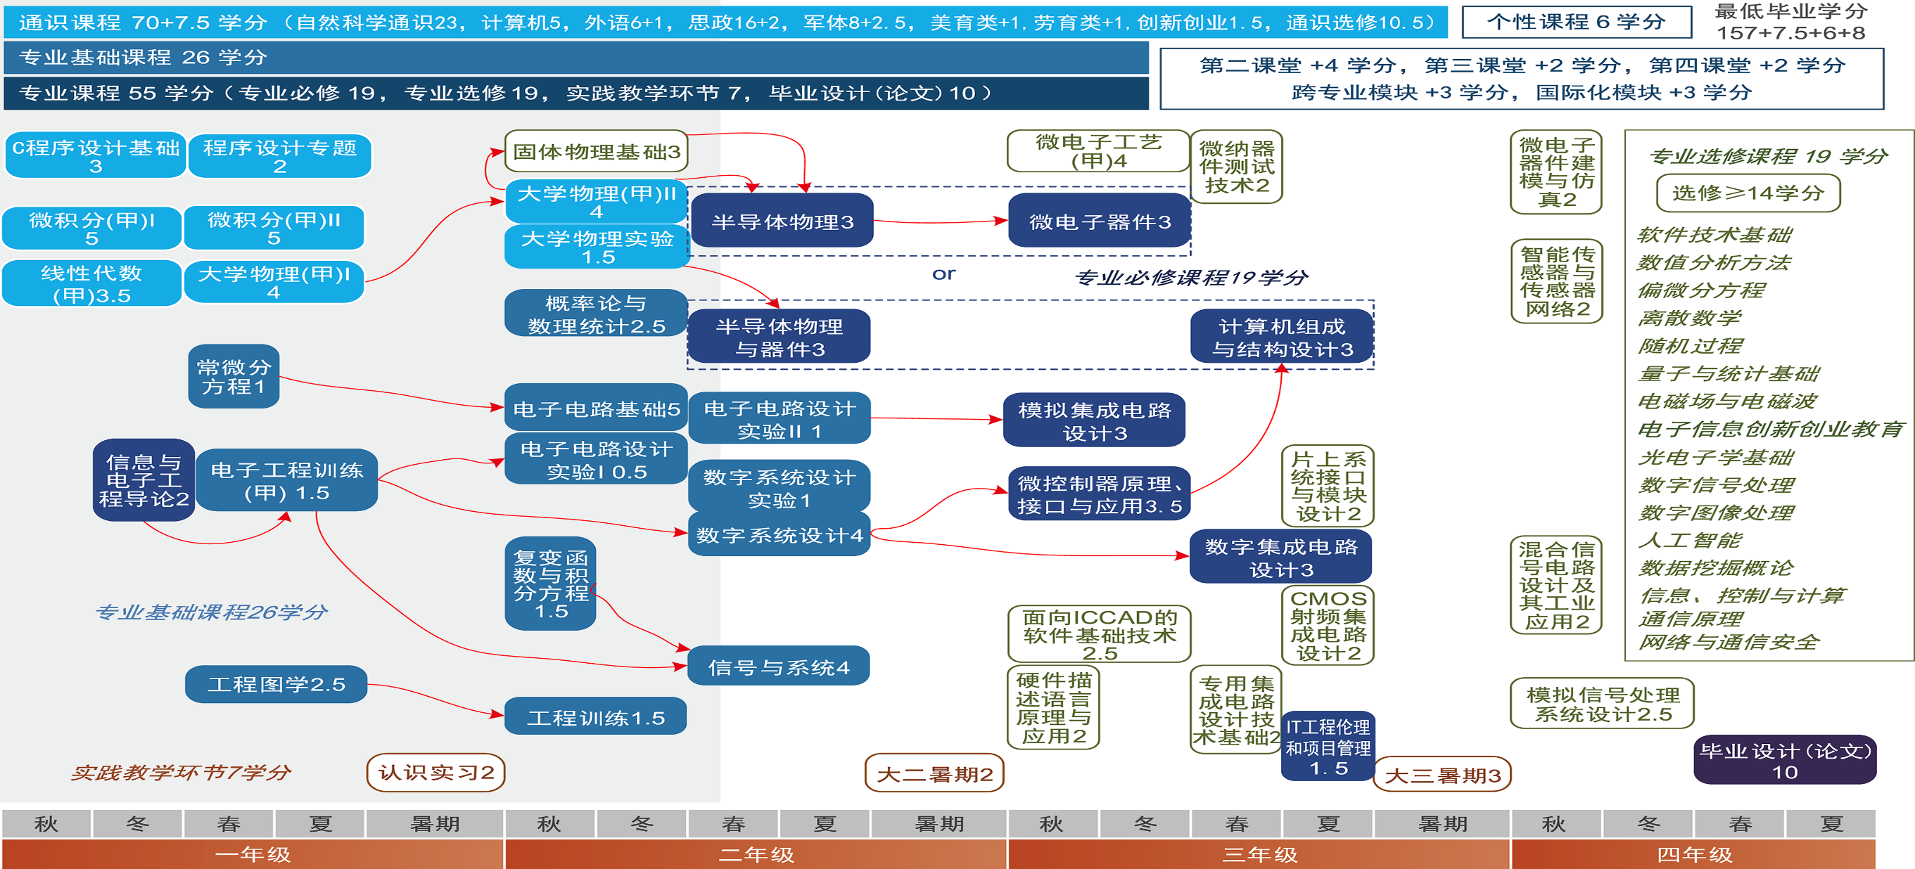
微电子科学与工程
71.5+7.5
17.5+2,
158 +7.5 + 6 +8
54.5
18.5
18.5
量子信息基础3
集成电路产业
技术讲座3
光纤通信与网络

Slide 18
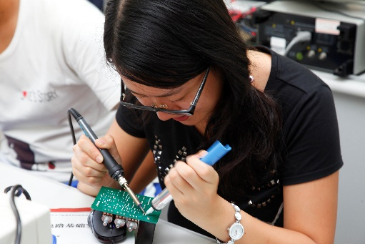
实验实践教学环节
大一暑期，2学分
认识实习，2周
大二暑期，2学分
专业实习，4周
电子电路系统综合实验，2周
智能移动系统设计实验，2周
信息电子产品创新创业实践Ⅰ，2 周
大三暑期
电子科学与技术 & 信息工程，2学分2周，以下选一：
项目实习
电子系统创新设计高级实验
高级数字系统设计实验
算法设计实验
微电子科学与工程，3学分3周，以下选一：
片上系统实验
集成电路版图与射频IC实习

Slide 19
综合性实验课程 (电子科学与技术 & 信息工程)
电子产品策划与设计II
光电信息处理综合实验
电子系统设计与综合实验
信息电子产品创新创业实践Ⅲ
射频电路与系统设计实验
数字信号处理综合实验
现代移动通信与物联网综合系统实验
电子科学与技术
信息工程
（需选修 1 门，2学分）
设计类和探究类实验课程。从基础学习深入到知识综合运用和创新探究意识的培养。

Slide 20
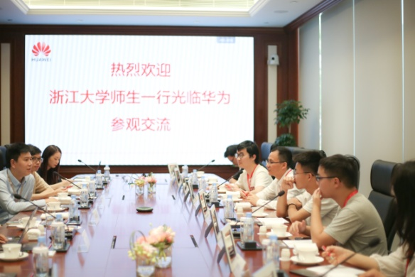
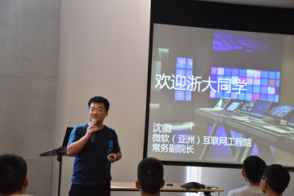
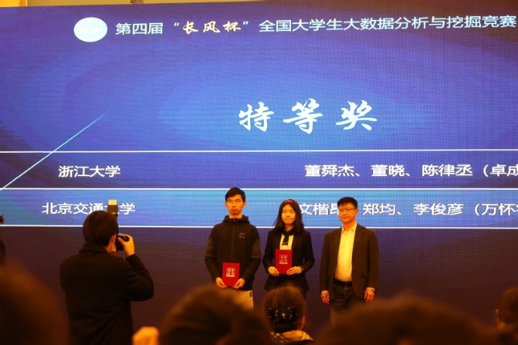
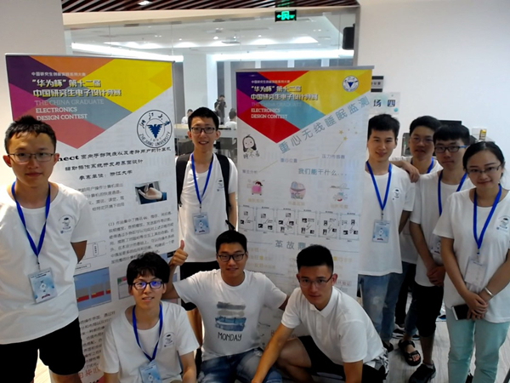
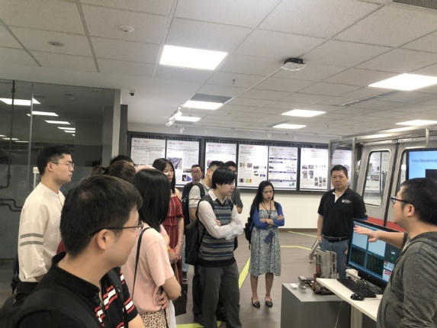
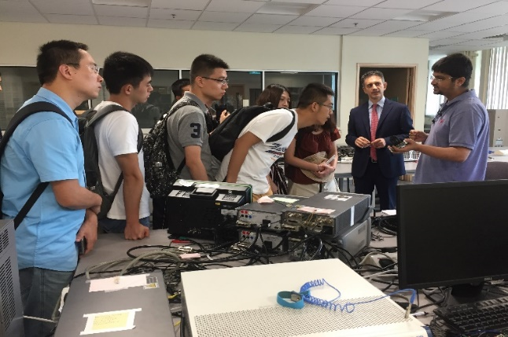
科研实践
进入科研实验室
科技竞赛
校内外相结合的工程能力培养与实习平台
海外交流学习

Slide 21
课程体系特点
国际化
与国际通行EE和ECE专业基本一致的宽口径专业
与国际接轨的课程体系
个性化
灵活、多元化的课程体系，充分的个性发展机会
有更强的适应和应变能力
本硕博
一体化
课程设置上本科生课程和研究生课程贯通
基础宽厚、专业精通

Slide 22
内容提要
学科与专业
课程体系
新科技革命和产业变革
新工科人才培养

Slide 23
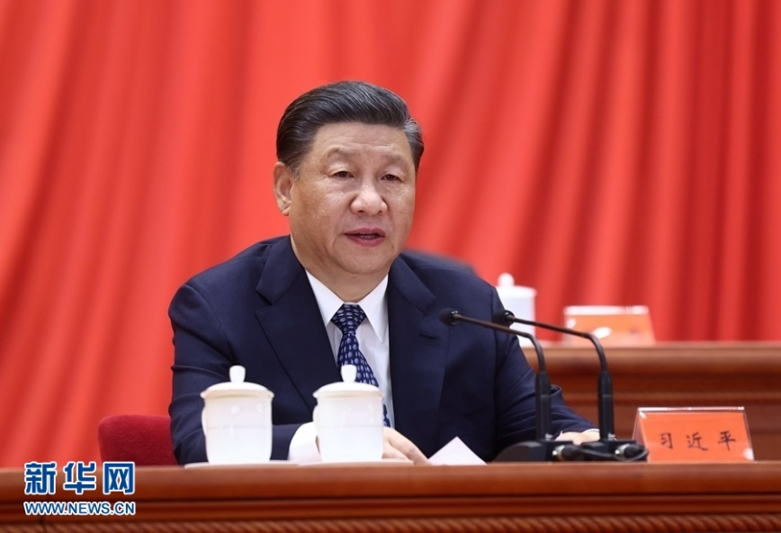
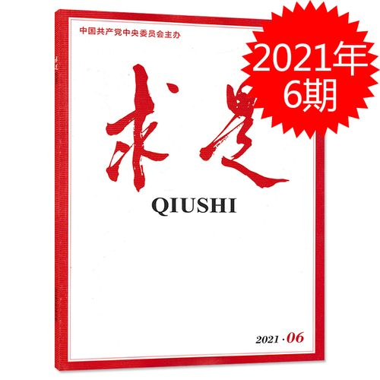
努力成为世界主要科学中心和创新高地
2021年5月28日，习近平在中国科学院第二十次院士大会、中国工程院第十五次院士大会和中国科学技术协会第十次全国代表大会上发表重要讲话。
2021年3月16日出版的第6期《求是》杂志发表习近平的重要文章《努力成为世界主要科学中心和创新高地》。
进入21世纪以来，全球科技创新进入空前密集活跃的时期，新一轮科技革命和产业变革正在重构全球创新版图、重塑全球经济结构。

Slide 24
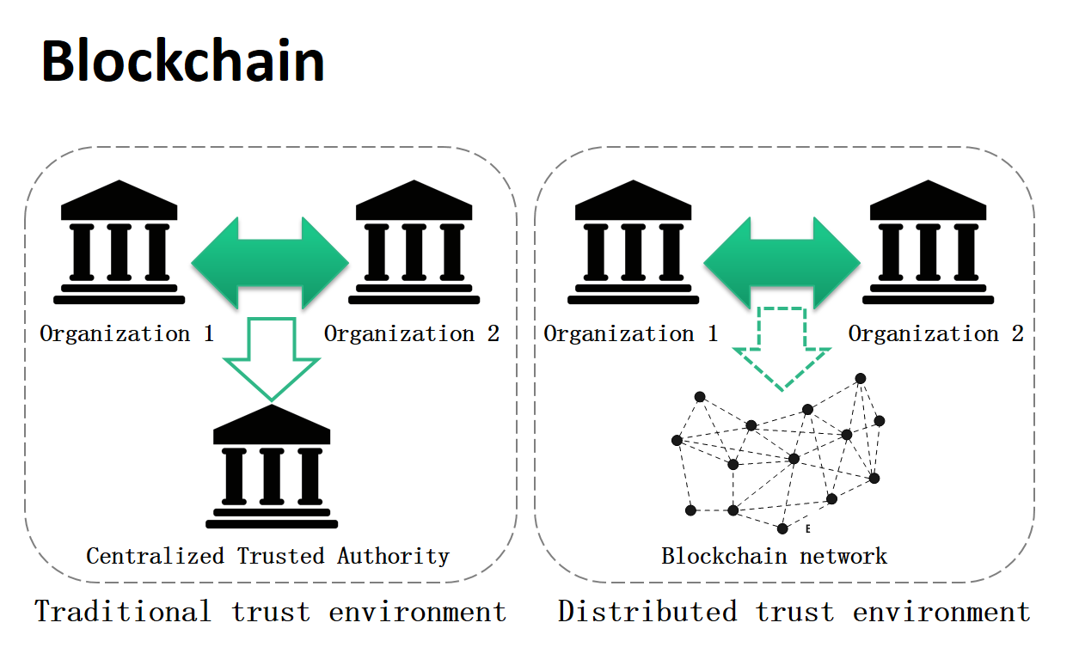
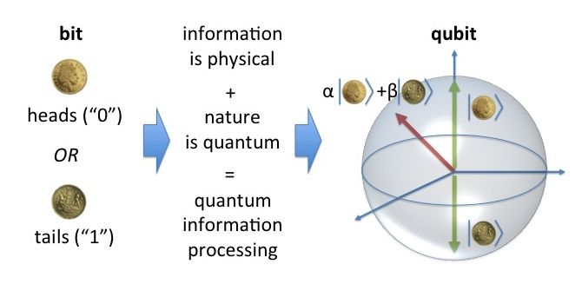
信息科技领域
以人工智能、量子信息、移动通信、物联网、区块链为代表的新一代信息技术加速突破应用。

Slide 25
生物医药领域
以合成生物学、基因编辑、脑科学、再生医学等为代表的生命科学领域孕育新的变革。
人工设计操作生物体能力不断增强
基因组学和生物技术发展推动更先进的育种技术
以绿色精准为核心的智慧农业成为未来趋势
基因编辑、人工生命体与智能细胞、生物计算与生物传感、新型生物育种等
脑科学与人工智能、大数据、认知科学、心理学的互动融合加速
医药科学研究朝精准、定量和可视化方向加快推进
利用合成生物学在改造和重组生命方面的研究越发深入
精准医学、合成生物学、脑图谱、细胞图谱、靶向药物等

Slide 26
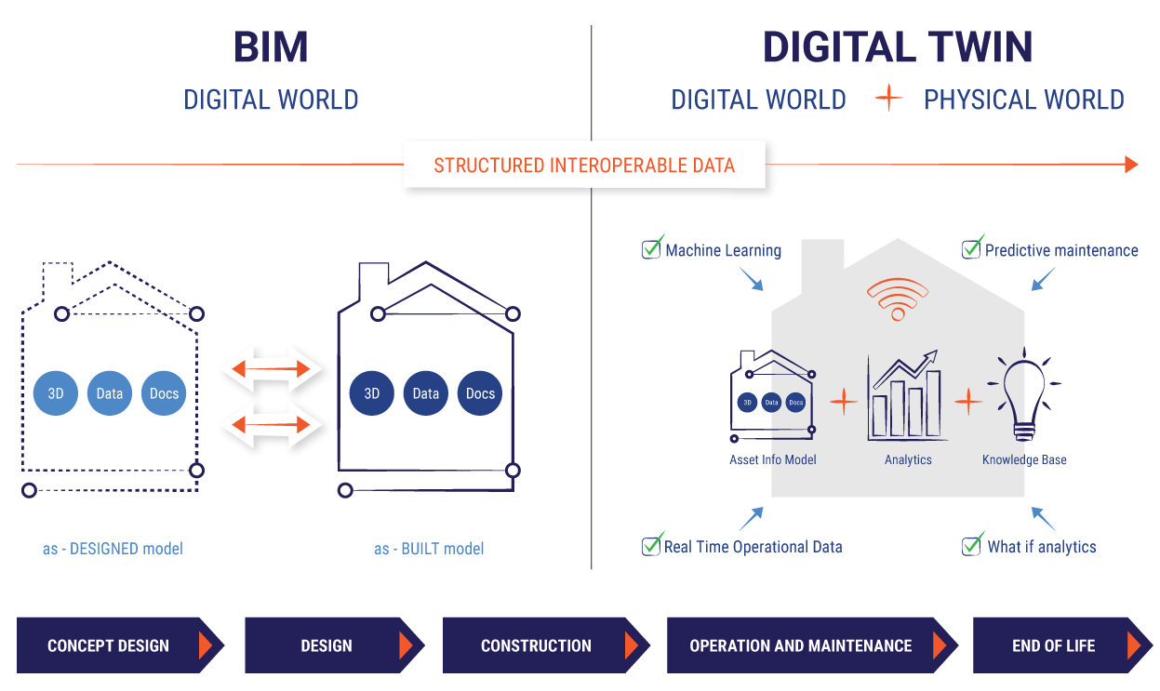
智能制造领域
融合机器人、数字化、新材料的先进制造技术正在加速推进制造业向智能化、服务化、绿色化转型。
The ‘digital twin’ – a bridge between the physical and the digital world

Slide 27
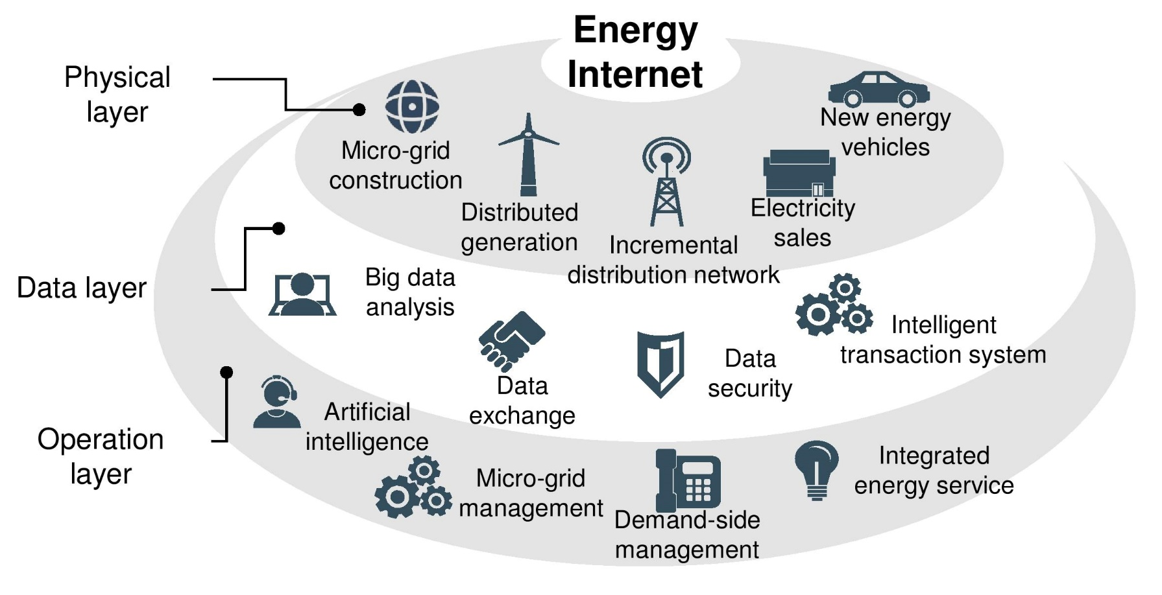
能源环境领域
以清洁高效可持续为目标的能源技术加速发展将引发全球能源变革，空间和海洋技术正在拓展人类生存发展新疆域。

Slide 28
——摘自习近平在两院院士大会、中国科协第十次全国代表大会上的讲话
当前，新一轮科技革命和产业变革突飞猛进，科学研究范式正在发生深刻变革，学科交叉融合不断发展，科学技术和经济社会发展加速渗透融合。
科技创新广度显著加大，宏观世界大至天体运行、星系演化、宇宙起源，微观世界小至基因编辑、粒子结构、量子调控，都是当今世界科技发展的最前沿。
科技创新深度显著加深，深空探测成为科技竞争的制高点，深海、深地探测为人类认识自然不断拓展新的视野。
科技创新速度显著加快，以信息技术、人工智能为代表的新兴科技快速发展，大大拓展了时间、空间和人们认知范围，人类正在进入一个“人机物”三元融合的万物智能互联时代。生物科学基础研究和应用研究快速发展。
科技创新精度显著加强，对生物大分子和基因的研究进入精准调控阶段，从认识生命、改造生命走向合成生命、设计生命，在给人类带来福祉的同时，也带来生命伦理的挑战。

Slide 29
新科技革命和产业变革扑面而来
信息、生命、制造、能源、空间、海洋等的原创突破为前沿技术、颠覆性技术提供了更多创新源泉，学科之间、科学和技术之间、技术之间、自然科学和人文社会科学之间日益呈现交叉融合趋势，科学技术从来没有像今天这样深刻影响着国家前途命运，从来没有像今天这样深刻影响着人民生活福祉。
第一，充分认识创新是第一动力，提供高质量科技供给，着力支撑现代化经济体系建设。
第二，矢志不移自主创新，坚定创新信心，着力增强自主创新能力。
第三，全面深化科技体制改革，提升创新体系效能，着力激发创新活力。
第四，深度参与全球科技治理，贡献中国智慧，着力推动构建人类命运共同体。
第五，牢固确立人才引领发展的战略地位，全面聚集人才，着力夯实创新发展人才基础。

Slide 30
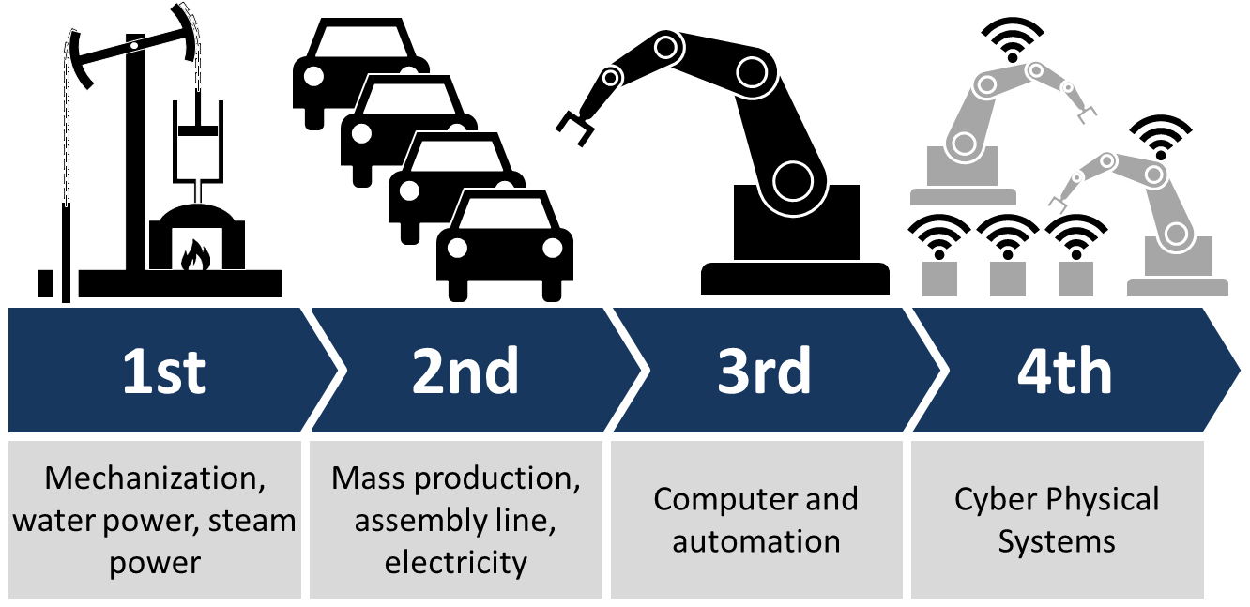
第四次工业革命
机械化 电气化 自动化 智能化

Slide 31
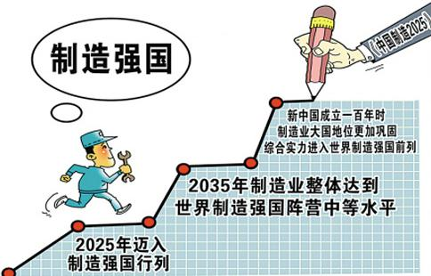
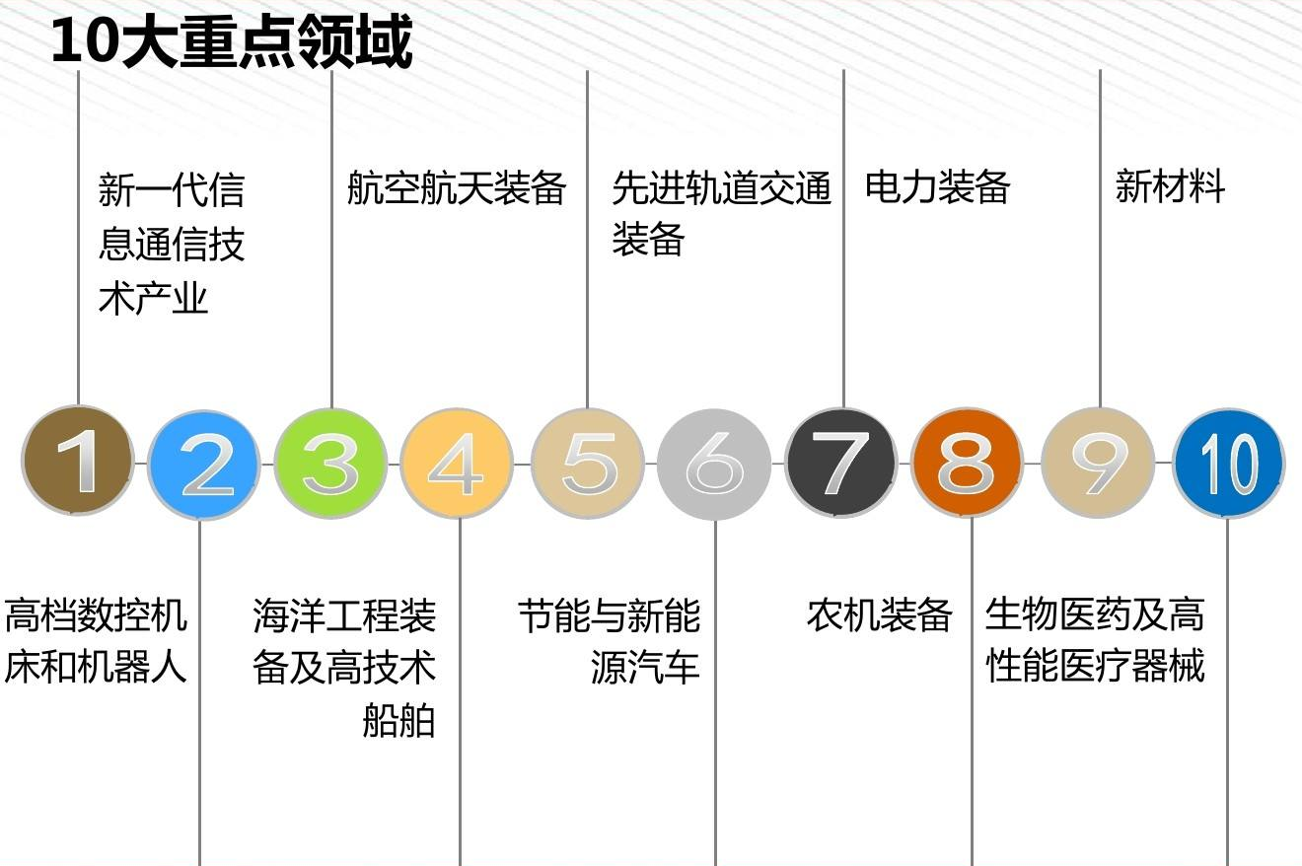
中国制造2025
2015年9月29日，中华人民共和国工业和信息化部正式发布《<中国制造2025>重点领域技术路线图（2015年版）》

Slide 32
内容提要
学科与专业
课程体系
新科技革命和产业变革
新工科人才培养

Slide 33
世界进入创新3.0时代
创新1.0
以技术研发线性模式为特征的封闭式创新
创新2.0
以产学研合作为特征的开放式创新
创新3.0
以应用为本、以用户为中心、以生态软环境为基础的自组织创新
以数字化、网络化、智能化为核心的智能增强时代正在到来，引领新一轮科技革命、产业变革，引发链式突破，推动人类社会向智能化加速跃升
创新呈现全球化、协同化、网络化格局，创新促进人的全面发展
创新生态特征：各类创新主体，基于相互之间的共生、互生、再生关系，通过协同联动和放大增益效应，进而形成具有动态适应能力的独特生态优势

Slide 34
创新3.0的新特征：“加减乘除”
“互联网+”，通过信息通讯技术的加载应用，为各行各业创造无限的可能性；
创新周期缩减，从前沿科技突破到形成产品进入市场再到最终影响社会，整个周期越来越短；
科技创新与业态变革相结合，科技和金融有效对接，产生乘积效应，创造巨大价值；
发展的旧模式和旧经验加速破除，很多传统的竞争优势在新时代失灵了，不少百年老店被新生者和后发者颠覆淘汰。

Slide 35

颠覆性思维 (从0到1的突破)
哈佛大学克莱顿 · 克里斯坦森教授为了研究个人如何形成颠覆性思维，对创新人才进行跟踪研究，最后得出这样的研究结论。要形成颠覆性创新思维，应该具备以下特质：
善于对现状进行质疑
善于观察新信息
善于交际互动获取关键需求
善于试验探究新想法、新思想的可行性
善于联系整合各类看似不相关的信息
Clayton M. Christensen
Apr 6, 1952—Jan 23, 2020

Slide 36
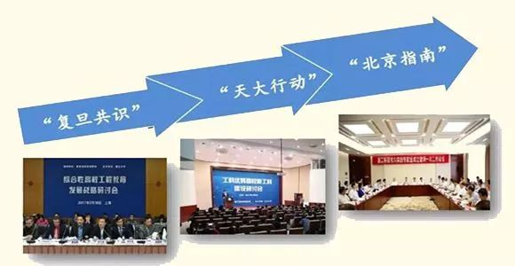
新经济发展需要工程人才支撑
新经济的发展以新技术革命为引领，以信息化和工业化深度融合为突破。
以产业链整合替代传统专业化分工，涌现了“互联网+”、“设计+”等新业态，“软产业”与“硬产业”互动融合，不断向产业链和价值链高端环节延伸。
互联网作为新一轮科技和产业革命的核心，有着极强的跨界渗透能力， 要求工程科技人才拥有跨行业、跨学科的知识和能力储备。
以绿色、智能、泛在为特征的群体性技术革命具备典型的“学科交叉融合”特征。
面向新经济的工程科技人才应具有交叉复合特征，具备跨学科、跨产业的跨界整合能力。

Slide 37
CDIO工程教育理念
近年来国际工程教育改革的最新成果。
从2000年起，MIT、KTH等4所大学组成的跨国研究获得近$2000万资助，经过4年的探索研究，创立了 CDIO工程教育理念，并成立了以 CDIO命名的国际合作组织。
CDIO代表构思（Conceive）、设计（Design）、实现（Implement）和运作（Operate）
它以产品研发到产品运行的生命周期为载体，让学生以主动的、 实践的、 课程之间有机联系的方式学习工程。
CDIO培养大纲将工程毕业生的能力分为工程基础知识、 个人能力、 人际团队能力和工程系统能力四个层面。

Slide 38
工程教育认证
2016年6月2日，中国成为《华盛顿协议》正式缔约成员。不仅为我国工程专业毕业生获得进入国际市场的通行证提供了可行性，而且将有力地促进我国工程教育面向世界。
按照协议的要求，通过工程教育认证的专业不仅要深入理解和把握复杂工程问题，更要按照国际实质等效原则培养学生具有解决复杂工程问题的能力。
《华盛顿协议》于1989由来自美国、英国、加拿大、爱尔兰、澳大利亚、新西兰6个国家的民间工程专业团体发起和签署。主要针对国际上本科工程学历资格互认，确认由签约成员认证的工程学历基本相同，并建议毕业于任一签约成员认证的课程的人员均应被其他签约国（地区）视为已获得从事初级工程工作的学术资格。2013年，我国加入《华盛顿协议》成为预备成员，2016年年初接受了转正考察。

Slide 39
中国工程教育专业认证标准 (2015版) 毕业要求 (1, 2, 3, 4)
工程知识：
能够将数学、自然科学、工程基础和专业知识用于解决复杂工程问题。
问题分析：
能够应用数学、自然科学和工程科学的基本原理，识别、表达、并通过文献研究分析复杂工程问题，以获得有效结论。
设计/开发解决方案：
能够设计针对复杂工程问题的解决方案，设计满足特定需求的系统、单元（部件）或工艺流程，并能够在设计环节中体现创新意识，考虑社会、健康、安全、法律、文化以及环境等因素。
研究：
能够基于科学原理并采用科学方法对复杂工程问题进行研究，包括设计实验、分析与解释数据、并通过信息综合得到合理有效的结论。

Slide 40
中国工程教育专业认证标准 (2015版) 毕业要求 (5, 6, 7, 8)
使用现代工具：
能够针对复杂工程问题，开发、选择与使用恰当的技术、资源、现代工程工具和信息技术工具，包括对复杂工程问题的预测与模拟，并能够理解其局限性。
工程与社会：
能够基于工程相关背景知识进行合理分析，评价专业工程实践和复杂工程问题解决方案对社会、健康、安全、法律以及文化的影响，并理解应承担的责任。
环境和可持续发展：
能够理解和评价针对复杂工程问题的专业工程实践对环境、社会可持续发展的影响。
职业规范：
具有人文社会科学素养、社会责任感，能够在工程实践中理解并遵守工程职业道德和规范，履行责任。

Slide 41
中国工程教育专业认证标准 (2015版) 毕业要求 (9, 10, 11, 12)
个人和团队：
能够在多学科背景下的团队中承担个体、团队成员以及负责人的角色。
沟通：
能够就复杂工程问题与业界同行及社会公众进行有效沟通和交流，包括撰写报告和设计文稿、陈述发言、清晰表达或回应指令。并具备一定的国际视野，能够在跨文化背景下进行沟通和交流。
项目管理：
理解并掌握工程管理原理与经济决策方法，并能在多学科环境中应用。
终身学习：
具有自主学习和终身学习的意识，有不断学习和适应发展的能力。

Slide 42
"新工科"环境下的工科生应具备的素质
具备家国情怀
具有创新创业精神
跨学科交叉融合意识
批判性思维
全球视野
自主终身学习意识
沟通与协商能力
数字化能力
新工科”培养出的人才不应只是技术型人才，还需要管理型人才、各项素养都具备的新一代人才。
新工科生是在先进的理论教学、实践教学和创新创业教学三种模式交叉融合下培养出来的复合型、综合性人才。
“新工科”要求学生要具备对繁杂多样的知识点的整合能力、解决生产实际问题的实践能力和着眼于未来技术发展的前沿视角，能够满足社会和国家对新工科毕业生的需求。

Slide 43
KAQ 2.0
知识（knowledge）是具备智慧力量的基础；能力（ability）是形成组织力量的基础；素质（quality）是产生人格魅力的基础。
KAQ 1.0
知识、能力、素质俱佳
KAQ 2.0
知识、能力、素质、人格并重
将人格塑造摆在更加重要的位置，以促进学生的全面发展。​

Slide 44
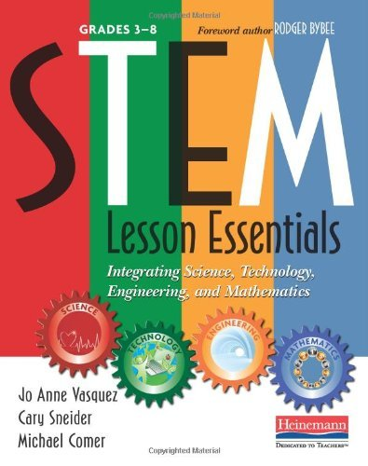
STEM
STEM
S：科学
（Science）
T：技术
（Technology）
E：工程
（Engineering）
M：数学
（Mathematics）
STEM教育核心目标：
培养学生的科技理工素养
国家科技创新能力的基础
国家国际竞争力的核心
2006年1月31日，《美国竞争力计划》（American Competitiveness Initiative，ACI）颁布，首次提出要培养具有STEM素养的人才，并称其为全球竞争力的关键。

Slide 45
基于学科融合的STEAM教育：STEM的进一步延伸
STEAM
S
T
E
M
A
科学原理及应用
计量方法与数学思维
人与技术进行互动
艺术理论与实践
工学概念与人类作用

Slide 46

大学学习
从被动转向主动
成为自己未来的主人
打好基础
数理、软件、专业基础
培养自学能力
自主学习、主动探索
充分利用有利资源
浙江大学具有充沛的资源，提供了卓越教育机会
注重实践
融会贯通

Slide 47
6 知识点

Slide 48


The End.
史治国
shizg@zju.edu.cn

